Slide 1
Презентація
на тему:
“Києво-Могилянська академія”
підготувала Маловічко Яна

Slide 2
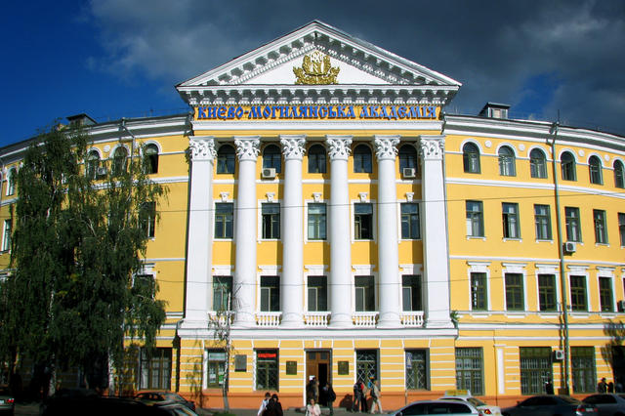
Києво-Могилянська академія
Ки́єво-Могиля́нська акаде́міЯ — стародавній навчальний заклад в Києві, який під такою назвою існував від 1659 до 1817 року. Засновником Академії є Петро Могила. Фактично всі сучасні українські ВНЗ в тій чи іншій мірі є духовними спадкоємцями цього закладу через вихованців Академії, які стали засновниками відповідних нових богословських, філософських і наукових шкіл у цих вишах.

Slide 3
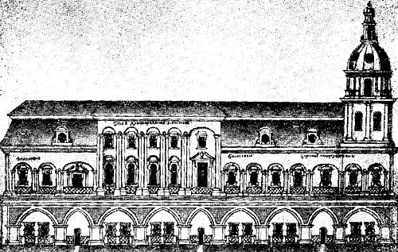
Історія створення
Києво-Могилянська академія була заснована на базі Київської братської школи. 1615 року ця школа отримала приміщення від шляхтянки Гальшки Гулевичівни. Деякі вчителі Львівської та Луцької братських шкіл переїхали викладати до Києва. Школа мала підтримку Війська Запорозького і зокрема гетьмана Сагайдачного.

Slide 4
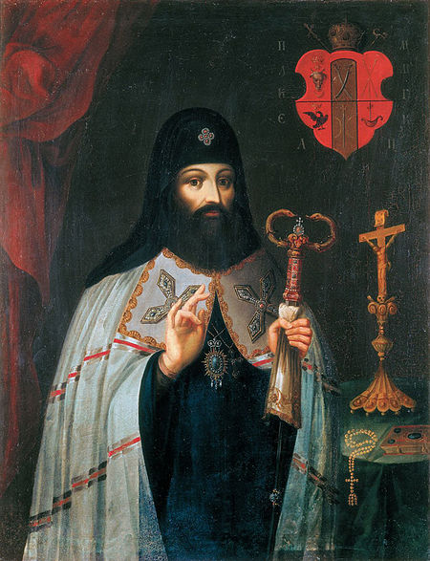
У вересні 1632 року Київська братська школа об'єдналася з Лаврською школою. У результаті було створено Києво-Братську колегію. Київський митрополит Петро Могила побудував в ній систему освіти за зразком єзуїтських навчальних закладів. Велика увага в колегії приділялася вивченню мов, зокрема польської та латини. Станових обмежень для отримання освіти не було. Згодом колегія іменувалася Києво-Могилянською на честь свого благодійника та опікуна.

Slide 5
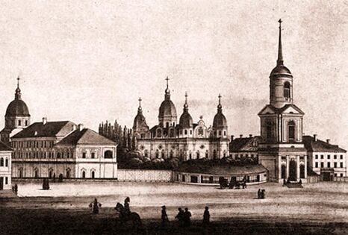
Ніхто за життя Петра Могили не називав колегію (академію) «Могилянською», ні польські королі, ні московські царі. Це сталося вже понад двадцять років після його смерті. Вперше цю назву знаходимо в грамоті короля Михаїла Корибута Вишневецького (внучатого племінника Могили, онука Раїни Могилянки) в 1670 році: «Ми нашою королівською владою дозволили, після такого тяжкого руйнування і спустошення, відновити помянуту Києво-Могилянську колегію і в ній школи».
За часів свого існування Київську академію називали на честь своїх благодійників. Крім Києво-Могилянської, на честь Петра Могили, її називали також Могило-Заборовською, на честь Рафаїла Заборовського. За часів гетьмана Івана Мазепи академію також називали Могилянсько-Мазепинською.

Slide 6
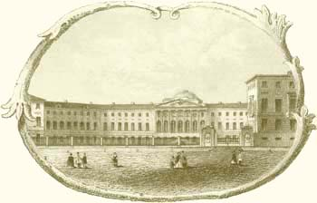
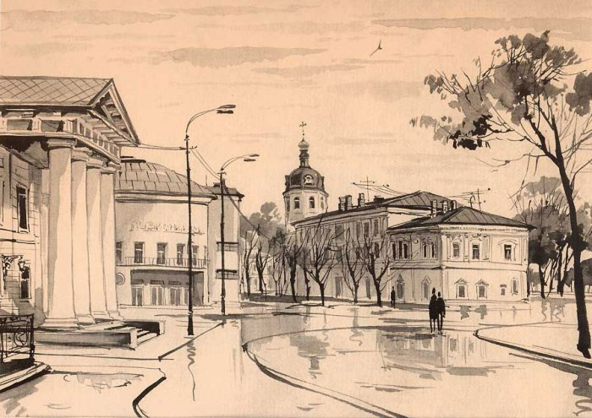
Справжнім святом для Академії і її студентів були щорічні Контрактові ярмарки в Києві. На ярмарки приїздили купці з книгами з різних країн. Особливо добрі контакти мала Академія з купцями з Ломбардії, які неодмінно розташовувалися зі своїми книгами, естампами, картами, навчальними приладами біля самої академічної брами. У 60-80-х рр. XVIII ст. Академія придбала Французьку енциклопедію під редакцією Дідро.

Slide 7
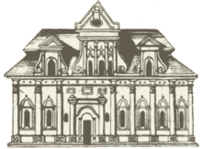
У 1768 р. була створена окрема бурсацька бібліотека для незаможніх студентів. ЇЇ заснував історик Н. Бантиш-Каменський. В 1780 р. бурсацька та академічна бібліотеки об'єднали свій фонд, який становив 12 тисяч книжок, але пожежа того ж року знищила більше 10 тисяч книг.
В бібліотеці зберігалася велика кількість рукописів, хронік, літописів, лекцій професорів, один примірник яких повинен був обов'язково знаходитися в бібліотеці, конспекти студентів та їх наукові праці. Більшість книжок у фонді була латинською мовою.

Slide 8
Навчання в академії було відкритим для всіх станів суспільства. Рік починався 1 вересня, але студентів приймали також пізніше протягом року.
Процес навчання в Київській Академії тривав дванадцять років. В 1751 р. в академії почали викладати російську мову та поезію, в 1784 р. було заборонено читати лекції українською мовою.
Випускникам академії надавався сертифікат з підписами ректора та префекта.

Slide 9
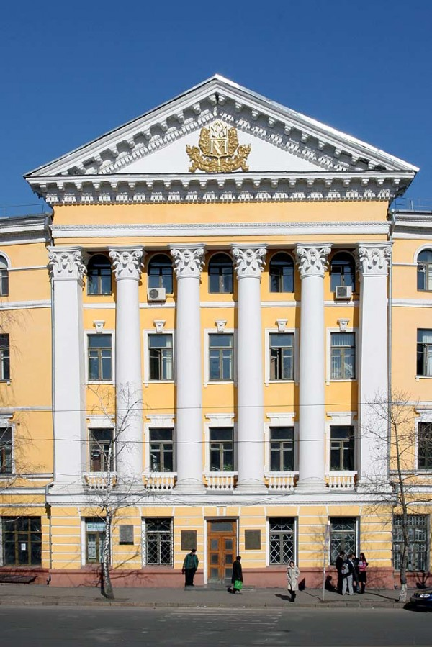
Предмети поділялися на так звані ординарні та неординарні класи. До ординарних належали: фара, інфіма, граматика, синтаксима, поетика, риторика, філософія та богослов'я. В неординарних класах викладались грецька, польська, німецька, французька, єврейська та російська мови, історія, географія, математика (курси включали алгебру, геометрію, оптику, діоптрику, фізику, гідростатику, гідравліку, архітектуру, механіку, математичну хронологію), музика, нотний спів, малювання, вищого красномовства, медицини, сільської та домашньої економіки.

Slide 10
Випускники та професори старої Києво-Могилянської академії відіграли важливу роль в освітньому та професійному житті України. Багато хто з козацької старшини та гетьманів Запорізького козацтва навчалися тут.

Slide 11
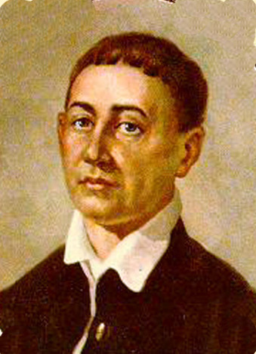
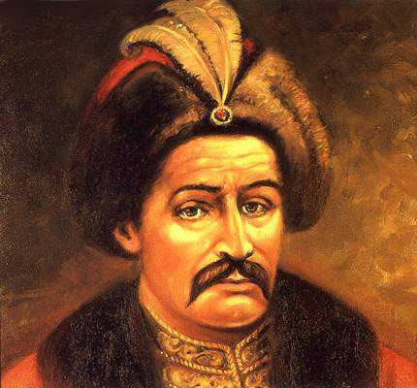
Іван Степанович
Мазепа
Григорій Сковорода

Slide 12
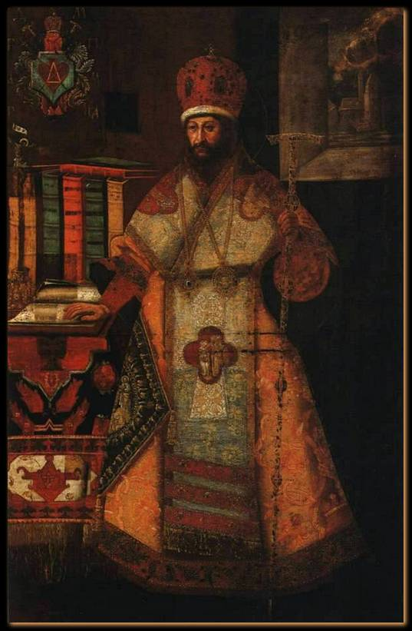
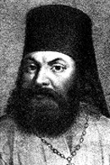
Туптало Дмитро Савич
Прокопович Феофан

Slide 13
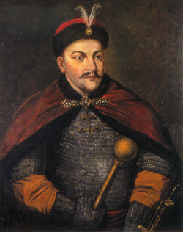
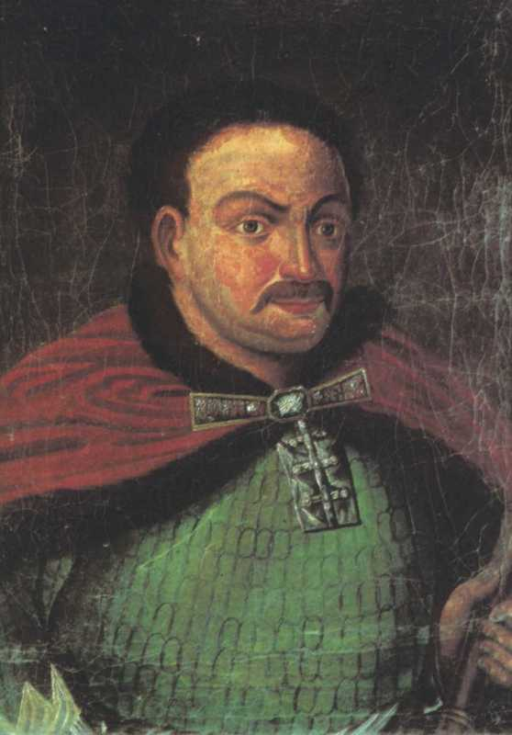
Юрій Хмельницький
Іван Самойлович

Slide 14
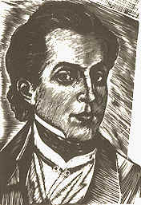
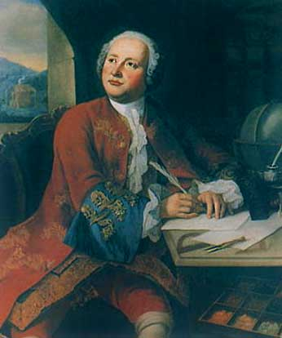
Михайло Васильович
Ломоносов
Петро Петрович
Гулак-Артемовський

Slide 15
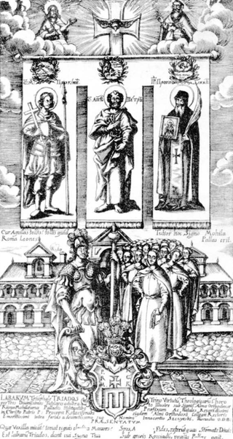
Києво-Могилянська академія та її вихованці. Гравюра XVIII ст.

Slide 16
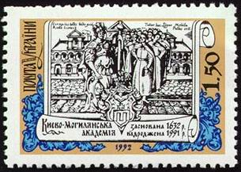
Поштова марка присвячена Києво-Могилянській академії.

Slide 17
Згадування в культурі
Києво-Могилянська академія та заклади-наступники
згадуються в творах художньої літератури.
В повісті Миколи Гоголя «Тарас Бульба» сини
Тараса Бульби були студентами академії.
Київська академія згадується в двох романах
Павла Загребельного, «Я, Богдан» та
«Південний комфорт». Київська духовна
академія фігурує в творах «Хмари»
Івана Нечуй-Левицького та «Печерські антіки»
Миколи Лєскова.. В поемі
«Бояриня» Лесі Українки один з головних
дійових осіб — Степан — випускник Київської академії.

Slide 18
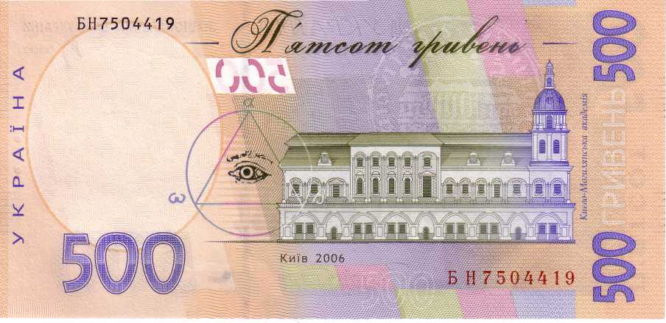
В 1992 р. було випущено поштову марку з зображенням Києво-Могилянської академії. Староакадемічний корпус академії зображено на купюрі в 500 гривень, а також на логотипах Українського наукового інституту Гарвардського університету та Інституту української археографії та джерелознавства ім. М. С. Грушевського НАН України.

Slide 19
